Slide 1
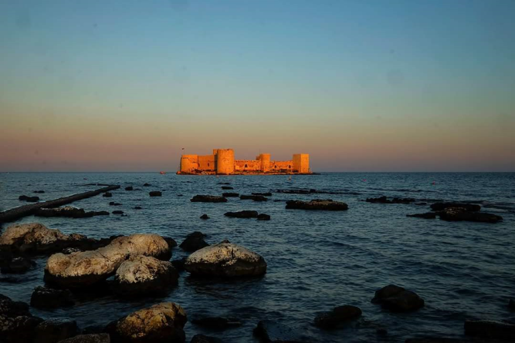
Pelvik organ propapsusu ve üriner inkontinansta pelvik taban ultrasonografisi
Dr. Hüseyin Durukan
Mersin Üniversitesi

Slide 2
Sunum akış planı
Giriş
Cihaz ve temel değerlendirme yöntemleri
Fonksiyonel değerlendirme
Mesane boyun mobilitesi
Funelling ve stres inkontinans
Ön kompartman
Orta kompartman
Arka kompartman
Sonuçlar

Slide 3
Giriş
Günümüzde USG jinekolojik alt disiplinlerde yaygın olarak kullanılmaktadır
Ürojinekolojinin alt disiplin olarak kabul görmesinden sonra bu alanda hızla gelişmeye başlamıştır
Yakın zamanlarda MRI seçenek olarak gelişmesine rağmen fiyat, erişim ve fonksiyonel değerlendirilme güçlüğü nedeniyle yaygın kabul görmemiştir

Slide 4
Cihaz ve temel değerlendirme
Pelvik tabanın temel USG değerlendirilmesi için
B mod 2D USG / 3D - 4D USG
Cine loop fonksiyon
Conveks prob (3,5 – 8 Mhz)
Video printer

Slide 5
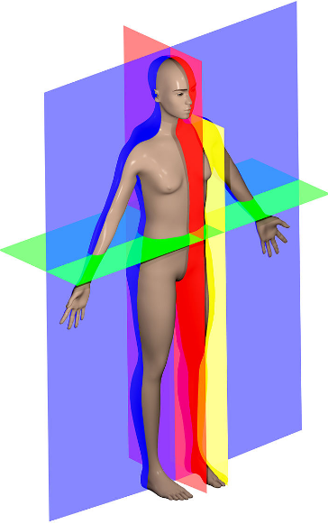
3D/4D görüntüleme
3D/4D USG en önemli etkisi aksiyel plana ulaşması
Wikipedia 2016

Slide 6
Cihaz ve temel değerlendirme
Prob hazırlığı
Görüntüleme pozisyonu
Mesane ve rektumun boş olması tercih edilir
Probun yerleştirilmesi
Görüntü kalitesi dokuların hidrasyon özelliğine bağlı olarak gebelikte en iyi menopozda ise kötüdür
Vajinal skar dokusu görüntüyü bozar
Obezite nadiren sorun yaratır

Slide 7
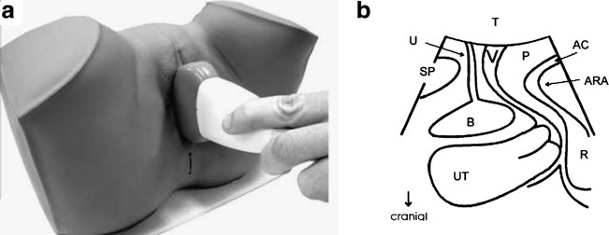
Probun yerleştirilmesi
Central portion of
Levator plate
Cul de sac
Dietz HP (2010) Pelvic floor ultrasound: a review. Am J Obstet Gynecol 202:321–334

Slide 8
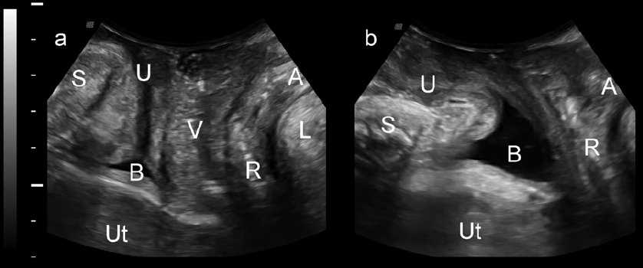
2D TLU standart görünüm
İstirahat
Maksimum Valsalva
Dietz HP. Pelvic Floor Ultrasound in incontinence: What’s in it for the surgeon?
Int Urogynecol J 2011;22(9): 1085-1097

Slide 9
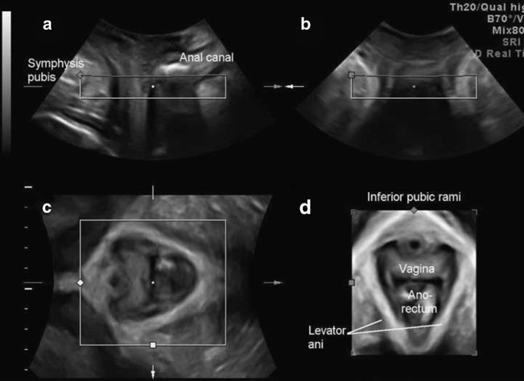
3D TLU standart görünüm
Midsagittal
Coronal
Axial
Pelvic floor ultrasound. In: Fleischer AC et al (eds) Sonography in obstetrics and gynecology: principles and practice, 7th edn. Mc-Graw Hill, New York, Dietz 2010

Slide 10
Fonksiyonel değerlendirme
Valsalva manevrası:
Artmış üretra ve mesane boynu mobilitesi
Pelvik organ prolasusu ve derecesi
Referans noktası: Symphisis pubisin inferoposterior sınırı** veya santral aksı
Aksiyel planda hiatus gerilmiştir,
levator plağının posterior kısmı caudale doğru yer değiştirir bu da değişik derecelerde perineal sarkma ile sonuçlanır

Slide 11
Değerlendirmede karışıklığa sebep olan faktörler
Levator ko-aktivasyonu:
Mesanenin dolu olması (mobiliteyi azaltır)
Valsalvanın süresi (minimum 5 sn)
Abdominal baskı

Slide 12
Pelvik taban kas kontraksiyonu
Hiatal açıklığı azaltır
Anüs ve rektumu eleve eder
Levator plağı ile symphisiz pubis arasındaki açıyı değiştirir
İndirekt etkiyle uterus mesane ve üretra kranial yönde yer değiştirir
Böylece üretra vajen ve anorektal junctionda baskı oluşur
Bu da levator aninin SUI, fekal inkontinans ve seksüel fonksiyon üzerindeki önemini açıklar

Slide 13
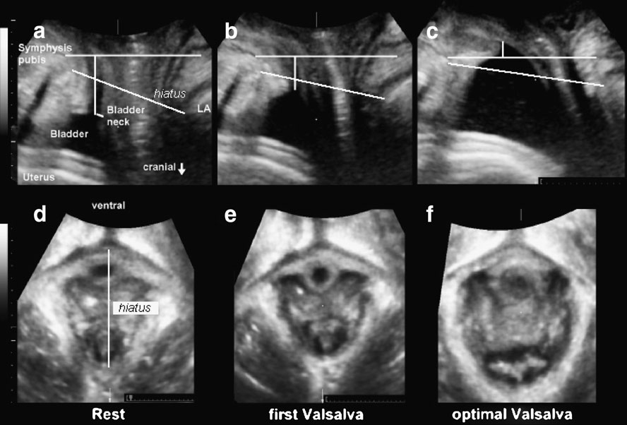
Levator ko-aktivasyonu
Midsagittal
2D
Aksiyal
3D
Dietz HP (2010) Pelvic floor ultrasound. In: Fleischer AC et al (eds) Sonograpy in obstetrics and gynecology: principles and practice, 7th edn. Mc-Graw Hill, New York

Slide 14
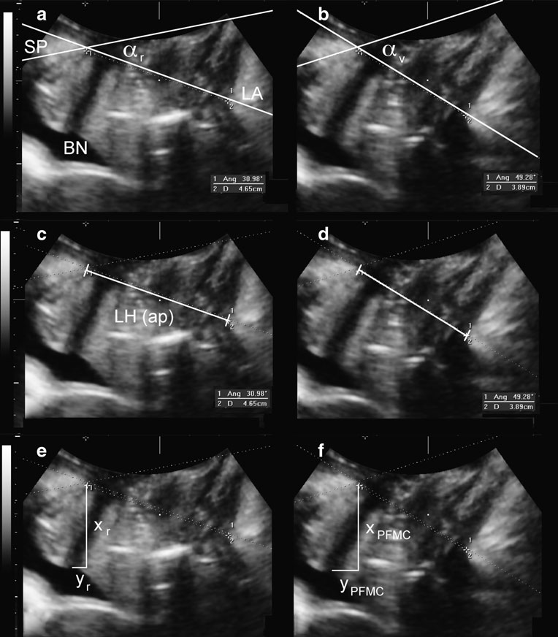
Pelvik taban kas kontraksiyonunun etkisinin belirlenmesinde 3 metod
levator plak açısının ölçülmesi
(sympizial aks ile levator hiatus
arasındaki açı)
Levator hiatusun
ön arka çapının azalması
Mesane boynunun
yer değiştirmesi
İstirahat
Levator kontraksiyonu

Slide 15
Translabial USG ile üriner inkontinansın araştırılması
SUİ ile ilişkili olan en önemli bulgular
Mesane boynu hipermobilitesi
Üretral rotasyon
Üretro vezikal açının değişmesi

Slide 16
Translabial USG ile üriner inkontinansın araştırılması
Üretra ve mesane boynu değerlendirilmesi esnasında rezidüel idrar miktarı ölçülmelidir ( X .Y . 5,6 = ml )
Rezidü idrar miktarı 50 ml altında olduğunda detrusor duvar kalınlığı da ölçülebilir
Detrusor duvar kalınlığının artmış olması detrusor over aktivitesi için diagnostik olabilir aşırı aktif mesane semptomlarıyla ilişkilidir
Anti inkontinans prosedürleri sonrasında gelişecek de novo urge inkontinansın prediktörü olabilir

Slide 17
Mesane boynu mobilitesi
SUI için önemli etyolojik faktördür
Pelvik organların maksimum inişine engel olmamak için perine üzerine gereksiz baskı uygulanmamalıdır
Ölçüm istirahat ve maksimum valsalva esnasında yapılır
İkisi arasındaki fark mesane boyun inişini numerik olarak verir.
Bazı araştırmacılar proximal üretra ve trigon arasındaki açıyı ölçerler (retro vesical açı RVA veya posterior üretro vesical açı PUV)

Slide 18
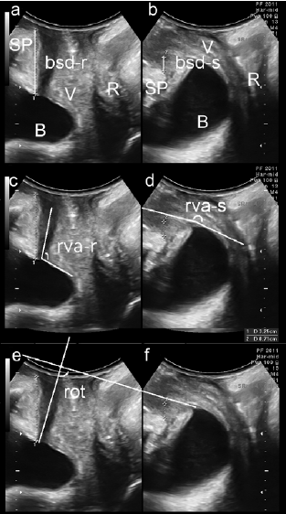
Mesane boynu mobilitesi retrovezikal açı ve üretral rotasyonun belirlenmesi
Mesane boynu inişi
Retrovesikal açı
Üretral rotasyon

Slide 19
Mesane boynu mobilitesi
Etyolojsi multifaktöriyel
Genetik nedenler
Vajinal doğum
2. evrenin uzaması
Operatif doğum
Mid üretral mobilitenin kontinansta çok önemli olduğu son çalışmalarda gösterilmiştir
Mid üretra en önemli fiksasyon noktasıdır
Bu nokta doğum ve pelvik taban kas travmasından etkilenmez

Slide 20
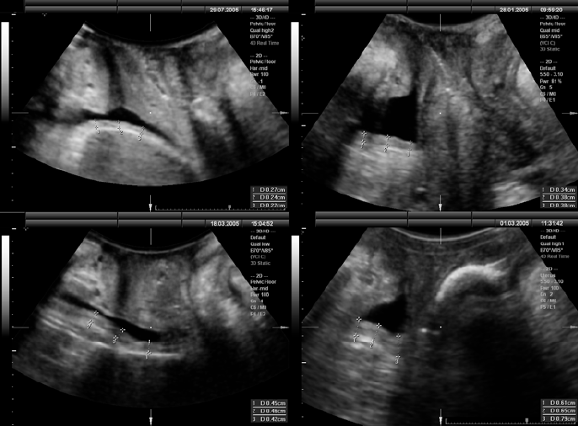
Detrusor duvar kalınlığının ölçülmesi
2.5
3.7
6.8
4.4
5 mm ve üzeri detrusor overaktivitesini düşündürür

Slide 21
Funelling ve stres inkontinans
Açık retrovesikal açı ile birlikte inkontinanslı hastalarda sık
Sıklıkla idrar sızıntısı ile ilişkilidir.
Sızıntı için diğerleri
B mod gri skala USG de zayıf eko (akış) ve, İki lineer eko( üretranın sıvı dolu lümenini tanımlar)
Renkli doppler USG de üretral akışın görülmesi
Genellikle ürodinamik SUI ve bazan urge inkontinansta görülebilir
Zayıf üretral kapanma basıncı ile ilişkilidir

Slide 22
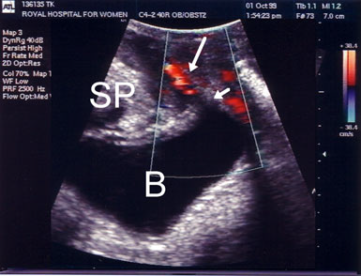
Renkli doppler USG ile valsalva manevrası veya öksürme esnasında idrar kaçışının gösterilmesi
Doppler ayarı
Flash artefact
Kısa ok mesane boynunun açık olduğu
Uzun ok üretra boyunca üriner akım

Slide 23
Üretra
TVUSG, İUUSG ve TLU ile görüntülenebilir
TLU vertikal hipoekoik alan olarak görülür
Bu alan mukoza vasküler plexus ve longitudinal düz kasları içerir
Bu yapıların gelen USG dalgalara paralel olması hipoekoik görüntünün sebebidir
Valsalva ile üretral rotasyon oluştuğunda yapı izoekoik hale gelip daha az belirgin olur

Slide 24
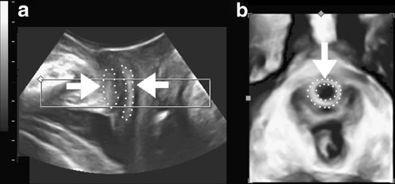
Üretral rabdosfinkter
Midsagittal
Aksiyal
Rabdosfinkter volümü ve üretral kapanma basıncı ile
SUİ arasında ilişki vardır

Slide 25
Ön kompartman değerlendirilmesi
Klinik muayene ön kompartman değerlendirilmesinde kısıtlı bilgi sağlar
PFU klinik olarak ayırt edilmesi zor olan 2 farklı sistosel tipini ayırt etmemizi sağlar
Sistoüretrosel (Green type II)
Retrovesikal açı intakt (Green type III)

Slide 26
Ön kompartman
Sistoüretrosel (Green type II)
rva 180 ‘
SUI ile ilişkili
İzole sistosel (Green type III)
rva intakt 90-120’
SUI den ziyade prolapsus ve
işeme disfonksiyonu ile ilişkili

Slide 27
Prolapsusun kantitatif ölçümü
Klinik muayene
POP-Q
Ba -0,5
TLU
Mesanenin simfizis pubisten 10 mm aşağı inmesi: belirgin mesane sarkması

Slide 28
Ön kompartman
Ek olarak
Üretral divertikül
Gardner kanal kisti
Enterosel
Sentetik mesh görüntülenmesi

Slide 29
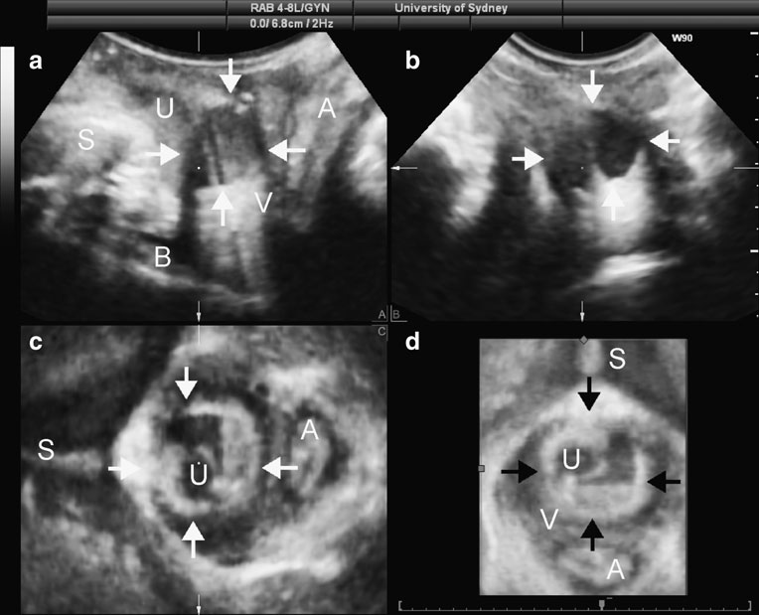
Üretral divertikül
The role of 2D and 3 D dynamic ultrasound in pelvic organ prolapse. J Minerva Inv Gynecol 17:282-294 (2010)

Slide 30
Postop görüntüleme
CA sütür yerleşimine bağlı olarak değişik bulgular vermekte
MMK ve Burch mesane boynu immobilizasyonu nedeniyle tipik bulgular vermekte ‘’Kolposüspansiyon Tümseği’’
Aşırı elevasyon postop işeme güçlüğü ve AAM semptomlarının belirteci olabilir
TOT, TVT gibi süspansiyon ameliyatlarında kullanılan polipropilen mesh TLU ile kolaylıkla ön duvarda belirlenebilir.
Eş zamanlı valsalva manevrası ile etkinliği değerlendirilebilir.
Perforasyon - erezyon gibi komplikasyonlar kolayca görülebilir

Slide 31
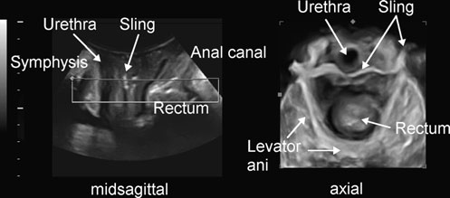
Sentetik mesh görüntülenmesi

Slide 32
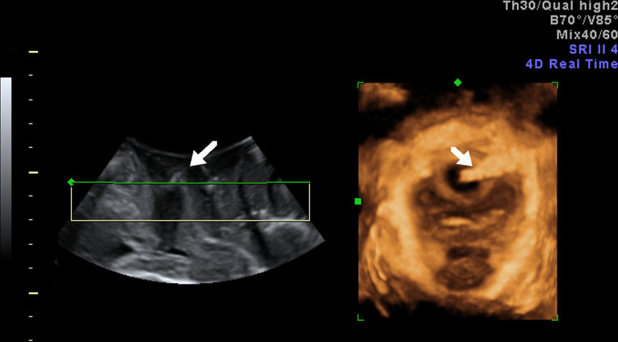
Üretra perforasyonu (TVT)

Slide 33
Orta kompartman
Uterus vajinal kaslar ile izoekoik olduğu için mesane veya ampulla rektiden daha zor tanınır
Serviksin alt sınırı ve naboti kistleri tanımayı kolaylaştırabilir
İri retrovert uterusun anteriora dönmüş olan serviksi üretraya bası yaparak işeme güçlüğüne sebep olabilir
Ilımlı derece desensusu olan antevert uterus da rectuma bası yaparak obstrükte defekasyona yol açabilir

Slide 34
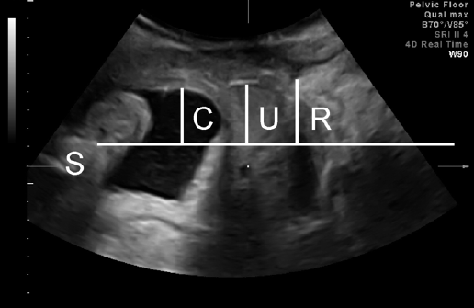
2° sistosel ile birlikte 2° uterin desensus
2’ sistosel ile birliikte 2’ uterin desensus, posterior kompartman prolapsusu yok
Pelvic Floor Ultrasound- Atlas and Textbook by Hans Peter Dietz 2016

Slide 35
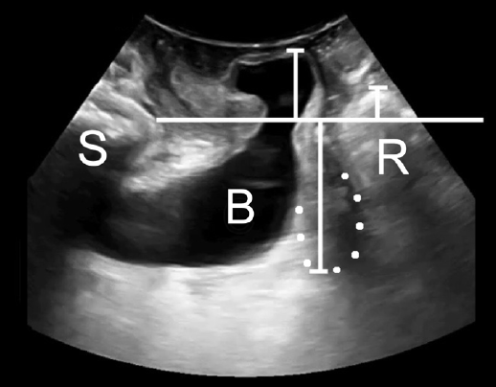
Histerektomi sonrasında iyi desteklenmiş vajinal kaf
2 derece sistosel ile birlikte
Pelvic Floor Ultrasound- Atlas and Textbook by Hans Peter Dietz 2016

Slide 36
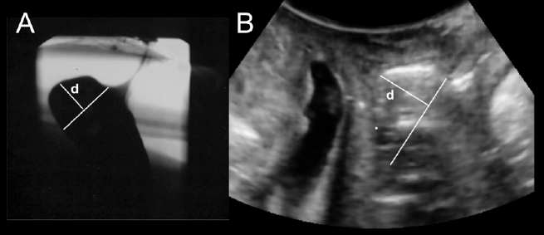
Arka kompartman Rektosel
Defekasyon proktografisi
TLU

Slide 37
Rektosel
POP-Q
Ba=-3, C=-4, Bp=-1
TLU
rektosel
Klinik muayene
Ürojinekolojik hastaların yaklaşık %50 sinde bulunur

Slide 38
Enterosel
Ürojinekolojik görüntüleme yapılan hastaların %10-15inde görülür
Prolaps semptomları
Obstrüktif defekasyon
İşeme disfonksiyonuna sebep olur

Slide 39
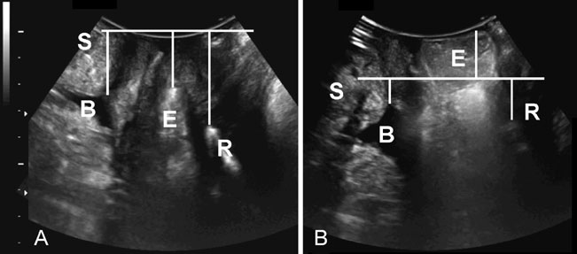
Enterosel
TLU ile enterosel rektoselden kolaylıkla ayırt edilebilir
Sıvı içeren periton, İB, sigmoid veya omentum anorektal bileşke ve vajenden ayrı görülür
Bazen peristaltik hareketler de izlenebilir

Slide 40
Enterosel
Klinik muayene
POP-Q
Ba=-3, D=+2.5, Bp=-1
TLU

Slide 41
Sonuç
Ürojinekolojide tam klinik değerlendirme görüntüleme yöntemlerini de içermelidir
USG ucuz, kolay ulaşılabilir ve dinamik değerlendirmeye uygun bir yöntemdir.
Preop değerlendirmede kullanıldığı gibi postop kontrol için de kullanılabilir

